Slide 1
Результаты ЕГЭ и ОГЭ 2024 года

Slide 2
Результаты ГИА. Работа в течение учебного года
!
Реализация городского пилотного проекта с 9.01.2024. (Практикумы, КПК для учителей, ЕГКР, ресурсы МЭШ).
!
Взаимодействие учителя, МО, администрации.
!
Тренировочные работы. Анализ работ. Сопровождение КАЖДОГО обучающегося.

Slide 3
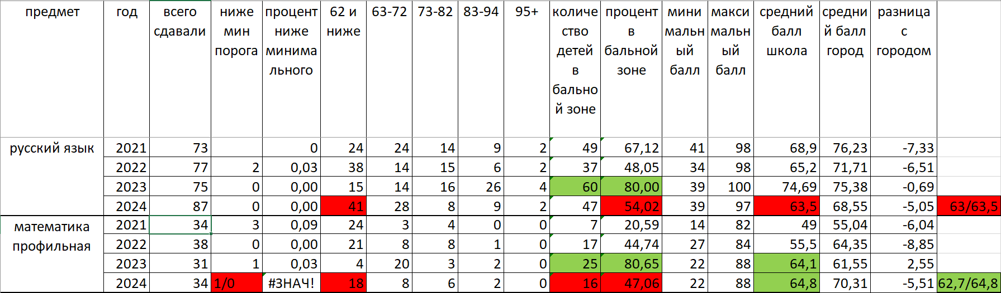

Результаты ЕГЭ
Снижение количество результата детей 63+:
Русский язык – на 25%
Математика – на 33%

Slide 4
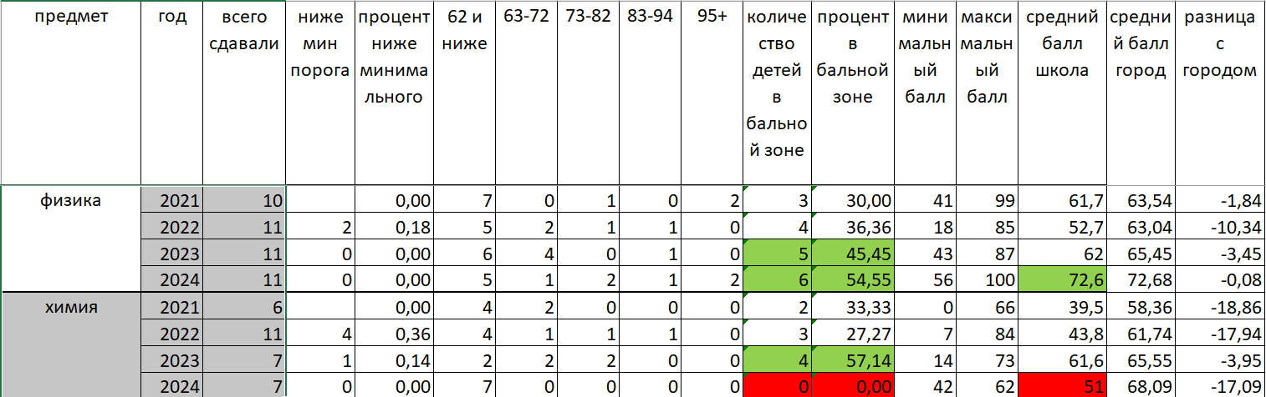
Результаты ЕГЭ
Снижение количество результата детей 63+:
Химии – на 27%
Увеличение количество результата детей 63+:
Физика – на 30%

Slide 5
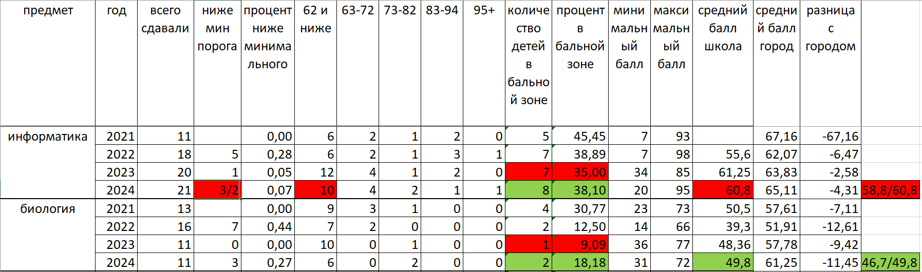
Результаты ЕГЭ
Увеличение количество результата детей 63+:
Информатика – на 3%
Физика – на 9%

Slide 6
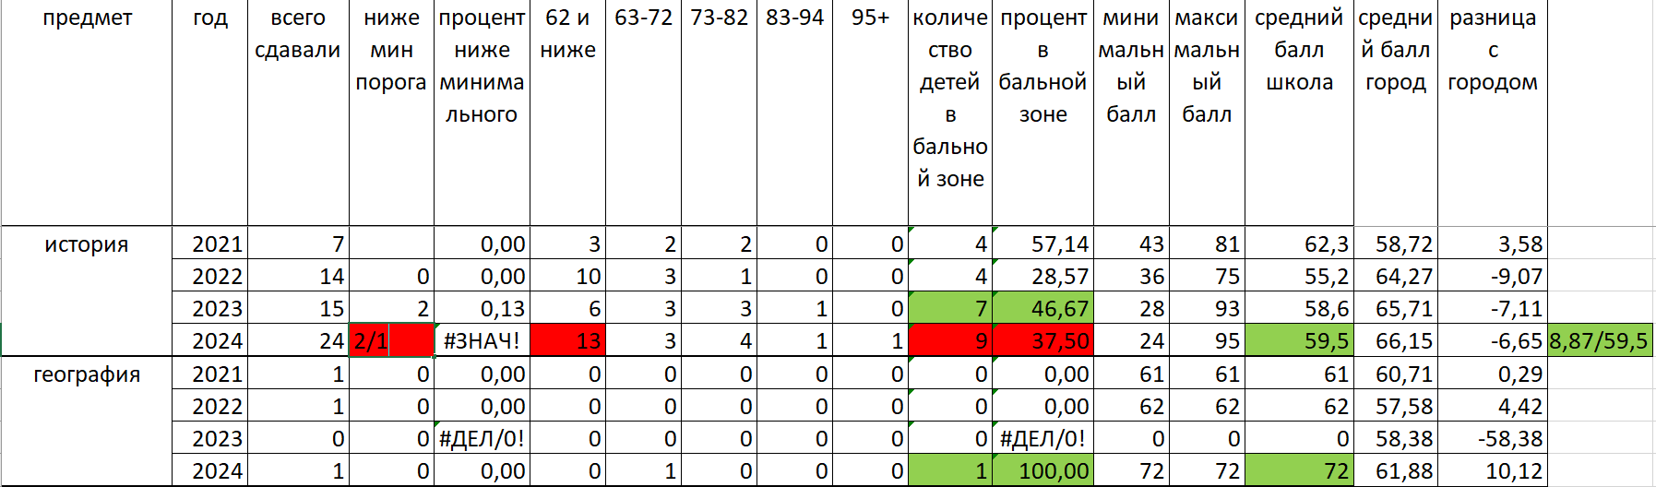
Результаты ЕГЭ
Уменьшение количество результата детей 63+:
История – на 9%

Slide 7
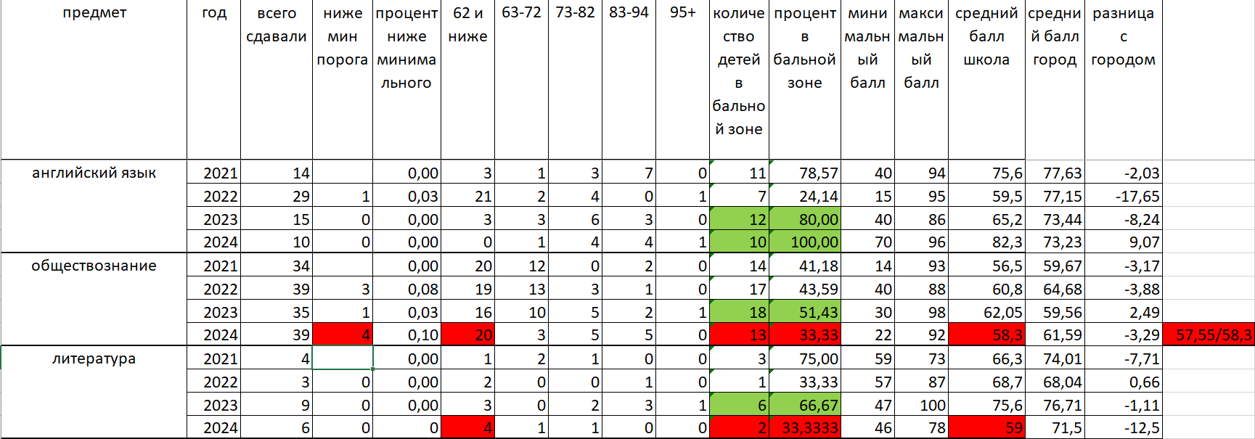
Результаты ЕГЭ
Увеличение количество результата детей 63+:
Английский язык – на 20%
Уменьшение количество результата детей 63+:
Обществознание – на 27%
Литература – на 33%

Slide 8
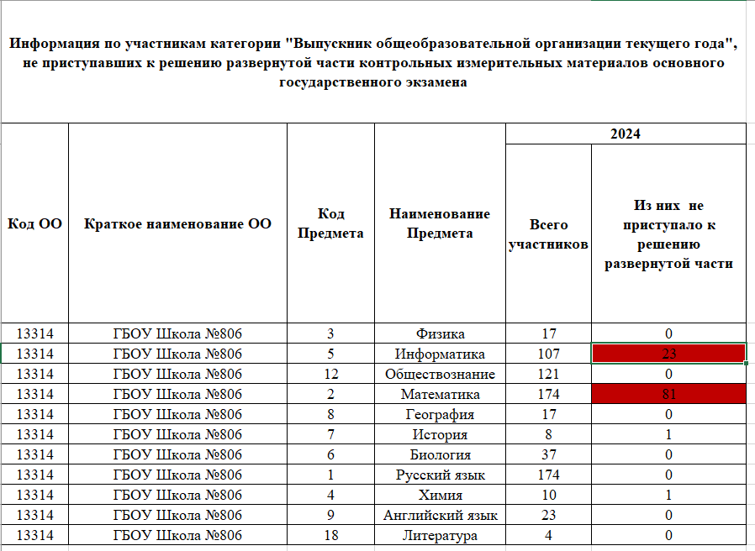
Результаты ЕГЭ

Slide 9
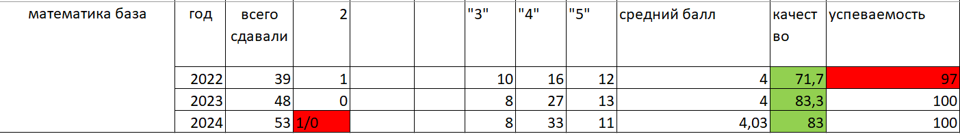
Результаты ЕГЭ
Качество – 83%, Успеваемость – 100%

Slide 10
Результаты ЕГЭ
Предмет |  | Русский язык | Математика профиль | Физика | Химия | Информатика и ИКТ | Биология | История | География | Английский язык | Обществознание | Литература | всего
Количество не преодолевших порог | 2023 | 0 | 0 | 0 | 1 | 1 | 0 | 2 | 0 | 0 | 1 | 0 | 5
 | 2024 |  |  |  |  | 2 |  | 1 |  |  | 4 |  | 6
Коэффициент равен
1.01 * 1.01 * 1.01 * 1.01 * 1 * 1.01 * 1.005 * 1.01 * 1.01 * 1 * 1 * 0.95 * 1 * 1 * 1.01 = 1.0338574396984
-0,53
за динамику неудовлетворительных результатов обучающихся (коэффициент)

Slide 11
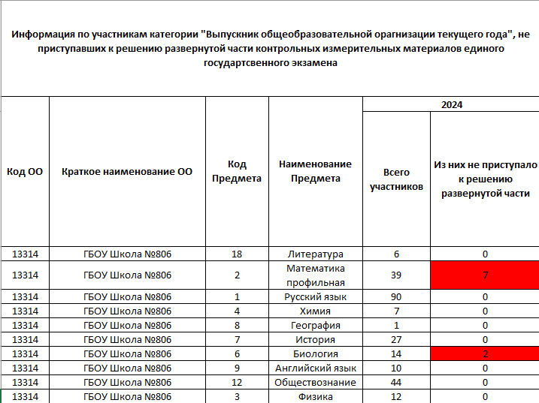
Результаты ЕГЭ
В 2022-2023 учебном году показатель
составлял 0% по всем предметам

Slide 12
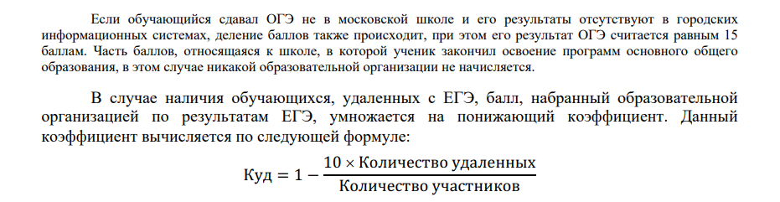
Результаты ЕГЭ. Удаление.
Удаление обучающейся 11Г класса на ЕГЭ по обществознанию.

Slide 13
Результаты ЕГЭ
№ | Критерий | 2022 | 2023 | 2024 | Оптимальный показатель
1 | Доля выпускников, не набравших минимальное количество баллов ЕГЭ по учебным предметам, от общего количества выпускников, сдававших ГИА в форме ЕГЭ, % | 20.78 | 7.59 | 6.9 | <=5%
2 | Доля выпускников, не набравших минимальное количество баллов ЕГЭ по учебным предметам по выбору, от общего количества выпускников, сдававших ГИА в форме ЕГЭ, % | 20.78 | 6.33 | 6.9 | <=10%
3 | Количество выпускников, набравших по итогам сдачи ЕГЭ по любым трем предметам менее 160 баллов с учетом самых высоких баллов / Доля выпускников, набравших по итогам сдачи ЕГЭ по любым трем предметам менее 160 баллов с учетом самых высоких баллов, от общего количества выпускников, сдававших ГИА в форме ЕГЭ, чел/ %» | 26/34 | 9/11 | 15/17 | -/<=10%
4 | Доля выпускников, набравших по итогам сдачи ЕГЭ по любым трем предметам 250 и более баллов с учетом самых высоких баллов, от общего количества выпускников, сдававших ГИА в форме ЕГЭ, % | 6 | 8 | 11.49 | >=15%

Slide 14
Результаты ГИА. Планирование на 2024-2025
!
Продолжение реализация городского пилотного проекта. (Практикумы, КПК для учителей, ЕГКР, деление на группы, ресурсы МЭШ).
!
Работа по выбору предметов для сдачи ГИА. Допуск к ГИА.
!
Акцент на процедуре проведения экзамена.

Slide 15
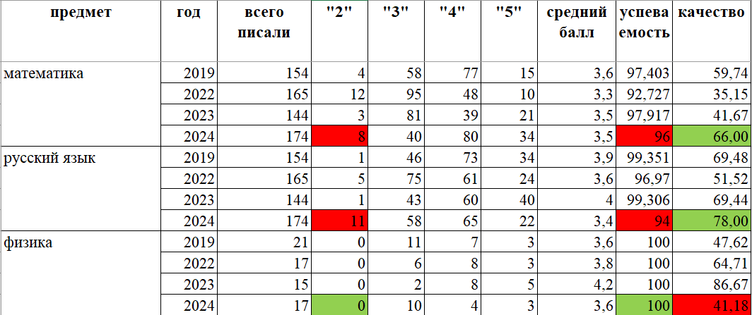

Результаты ОГЭ.
Увеличение качества:
Математика – на 25%, при успеваемости - 96%
Русский язык – на 9%, при успеваемости - 94%
Уменьшение качества:
Физика – на 45%, при успеваемости - 100%

Slide 16
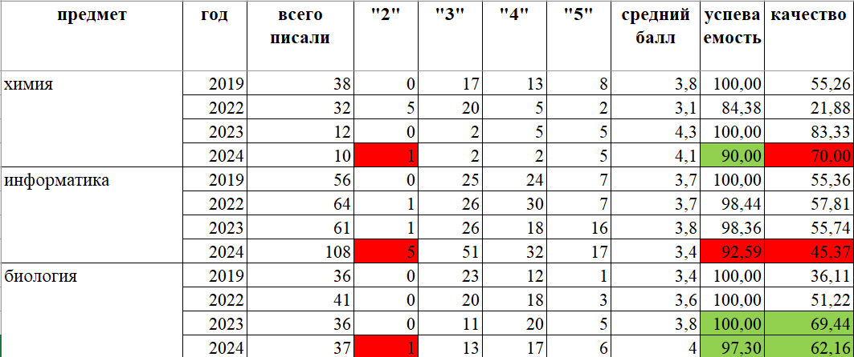
Результаты ОГЭ.
Увеличение качества:
Биология – на 18%, при успеваемости - 100%
Уменьшение качества:
Информатика– на 10%, при успеваемости – 92%
Химия – на 13%, при успеваемости – 90%

Slide 17
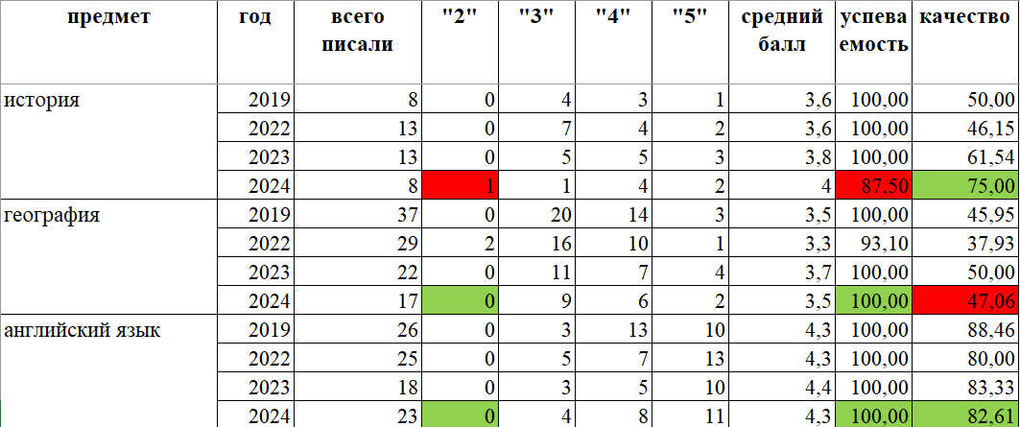
Результаты ОГЭ.
Увеличение качества:
История – на 17%, при успеваемости - 88%
Уменьшение качества:
География – на 3%, при успеваемости – 100%
Английский язык – на 1%, при успеваемости – 100%

Slide 18
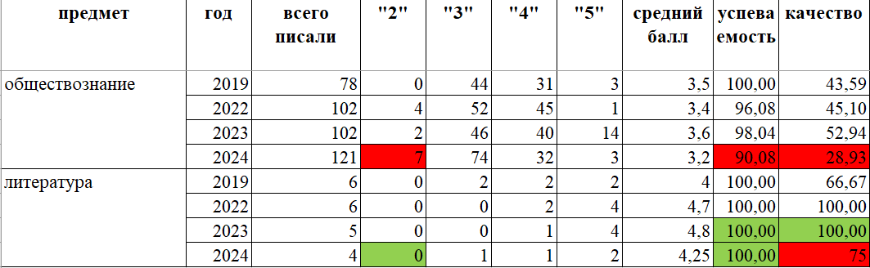
Результаты ОГЭ.
Уменьшение качества:
Литература – на 15%, при успеваемости – 100%
Обществознание – на 23%, при успеваемости – 90%

Slide 19
Результаты ОГЭ.
 | Критерий | 2022 | 2023 | 2024 | Оптимальный показатель
1 | Доля выпускников, получивших отметку «2» в ходе ОГЭ по учебным предметам (до пересдачи), от общего количества выпускников, сдававших ГИА в форме ОГЭ, % | 24.85 | 16.78 | 24.71 | <=10%
2 | Доля выпускников, набравших по итогам сдачи ОГЭ по четырём предметам 16 и более баллов (отметки не ниже «4»), от общего количества выпускников, сдававших ГИА в форме ОГЭ, % | 20 | 33.57 | 25.86 | >=30%
3 | Доля выпускников, получивших по итогам сдачи ОГЭ по обязательным учебным предметам (русский язык и математика) отметки «4» и «5», от общего количества выпускников, сдававших ГИА в форме ОГЭ, %» | 27.88 | 37.76 | 42.53 | >=40%

Slide 20
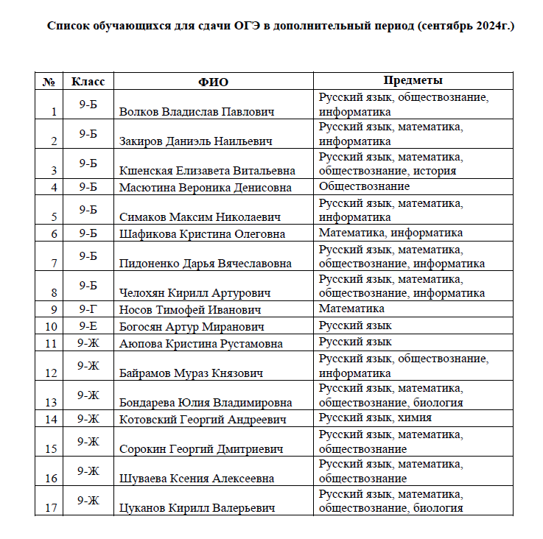
Результаты ОГЭ. Выпускники получившие «2»

Slide 21
Результаты ГИА. Работа в течение учебного года
!
Работа по выбору предмета для сдачи ГИА. Допуск к ГИА.
!
Реализация городского проекта в рамках подготовки к ОГЭ по математике и русскому языку.
!
Сопровождение КАЖДОГО обучающегося в динамике на уровне образования. Взаимодействие учителя, МО, администрации, классного руководителя, родителя.
Только системная работа ведет к положительному и стабильному результату

